Slide 1

Задача: Сделать на основе RSA систему поддержки выборов тайным голосованием

Slide 2

Протокол тайного голосования «Все против одного»

Slide 3



Участники голосования
Регистратор
Избиратель
Счетчик

Slide 4






Основная идея
Этап 1:
Этап 2:
Этап 3:

Slide 5


Алгоритм Этап 1
Регистратор
Кандидат 1
Кандидат 2
…
Регистратор генерирует открытый и закрытый RSA ключи
Составляет список избирателей
Регистратор публикует список кандидатов и открытый ключ

Slide 6





Алгоритм Этап 2
Избиратель
Избиратель генерирует открытый и закрытый RSA ключи. Публикует открытый ключ
Шифрует свои личные данные открытым ключом регистратора и отправляет ему

Slide 7

Алгоритм Этап 3
Регистратор
1. Регистратор расшифровывает личные данные избирателя своим закрытым ключом
2. Если имя пользователя было в списке избирателей, сохраняет IP пользователя и дает разрешение на голосование

Slide 8
Алгоритм Этап 4
Счетчик
Счетчик генерирует открытый и закрытый RSA ключи. Публикует открытый ключ
Подключается к регистратору

Slide 9

Алгоритм Этап 5
Регистратор
IP
Регистратор дожидается, пока к нему подключатся все избиратели и счетчик
Передает сохраненные IP адреса каждому избирателю и счетчику по защищенному каналу

Slide 10
Алгоритм Этап 6
Избиратель
Избиратель делает свой выбор. Составляет две партии голосов, разбивая каждую на кусочки, равные количеству избирателей
Отправляет кусочек голоса соответствующему избирателю по защищенному каналу, предварительно подписав его уникальным кодом и зашифровав открытым ключом счетчика

Slide 11


Алгоритм Этап 7
Избиратель
Избиратель ждет, пока каждый участник передаст ему два кусочка своего голоса (подписанного и зашифрованного)
Отправляет полученные кусочки голосов счетчику

Slide 12

Алгоритм Этап 8
Счетчик
Победила дружба!
Счетчик получает кусочки голосов от избирателей
Расшифровывает каждый кусочек голоса + его подпись
Подсчитывает голоса (складывает все кусочки)
Публикует результат голосования + подписанные кусочки голосов

Slide 13
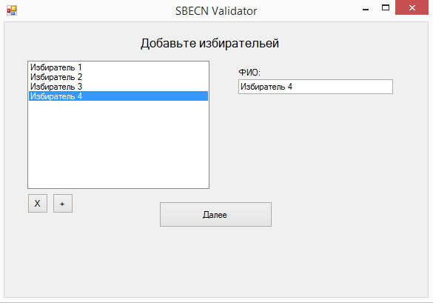
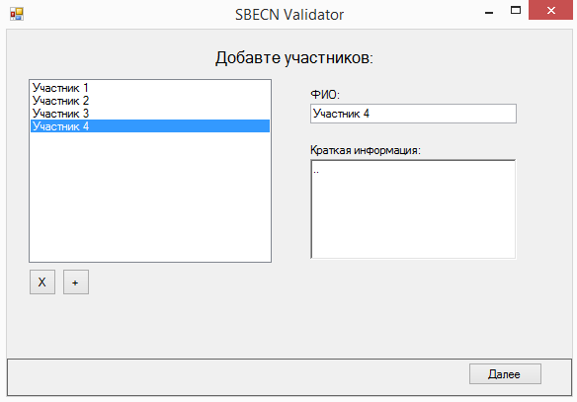
Критический анализ и пример работы программы
Настроим регистратор
Добавим 4 избирателя и 4 кандидата для голосования

Slide 14
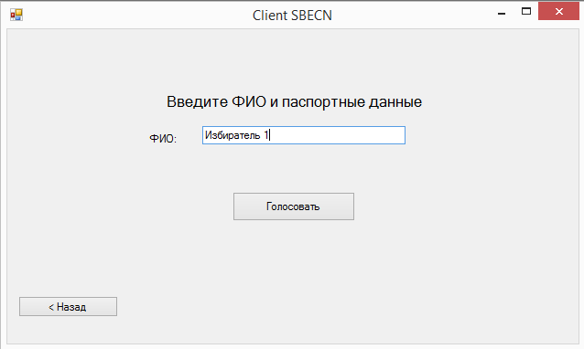
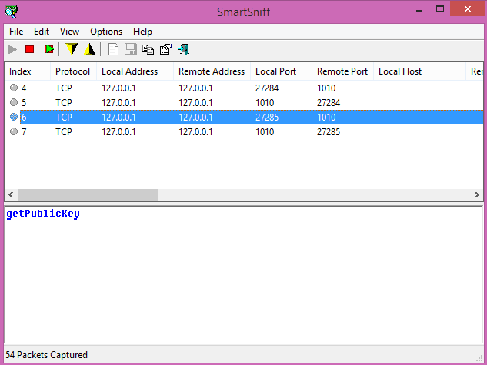
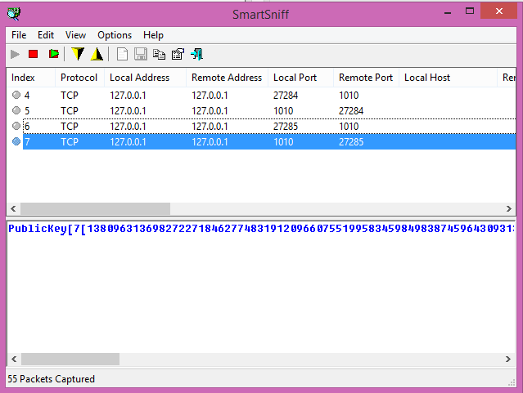
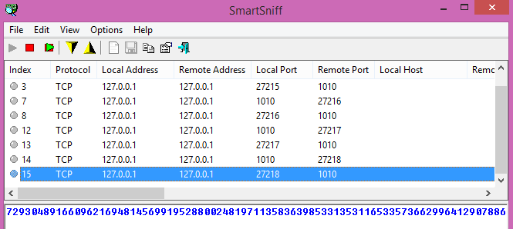
Критический анализ и пример работы программы
Подключаемся каждым клиентом к регистратору
(1)
(2)
(3)

Slide 15
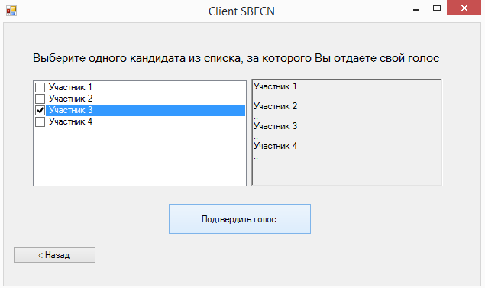
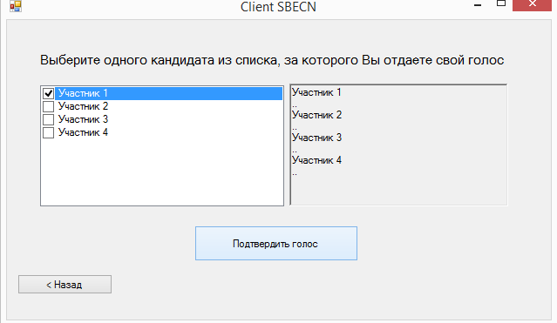
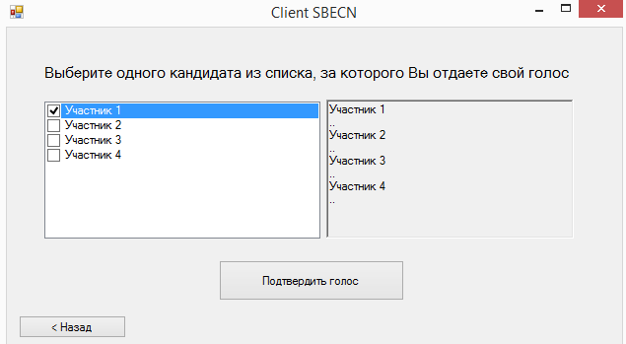
Критический анализ и пример работы программы

Slide 16
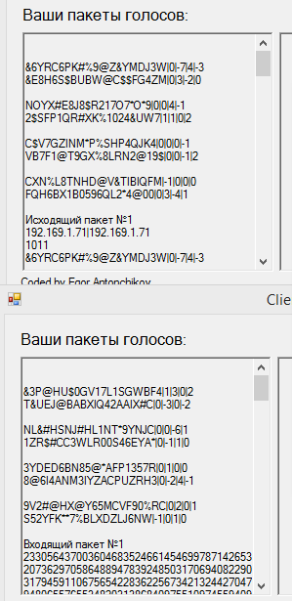
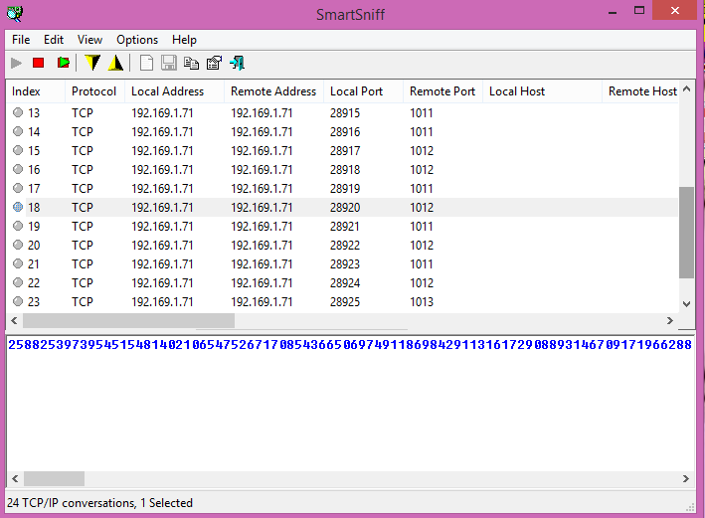
Критический анализ и пример работы программы
(1)
(2)

Slide 17
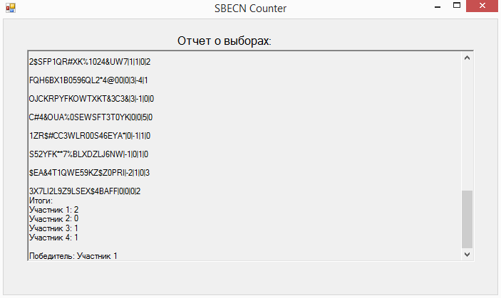
Критический анализ и пример работы программы

Slide 18
Вывод

Slide 19
Спасибо за внимание!
Автор:
Антончиков Егор
youtoolife@gmail.com

